Slide 1
Spring Web Project
PART 2. 4.전체 목록, 5.조회,
6.삭제/수정, 7.예외처리

Slide 2
Objectives
EL을 이용한 JSP 처리
전체 목록 기능의 완성
조회 처리
삭제/수정 처리
예외 처리

Slide 3
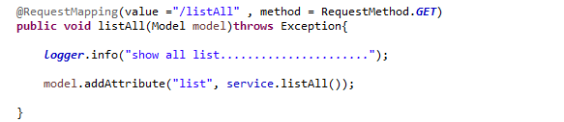
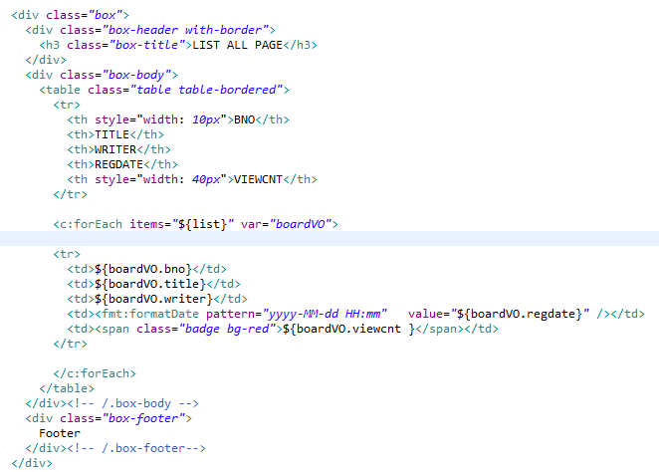
전체 목록을 위한 컨트롤러/뷰
org.zerock.controller.BoardController.java의 일부
/WEB-INF/views/board/listAll.jsp의 일부

Slide 4
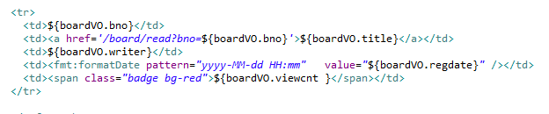
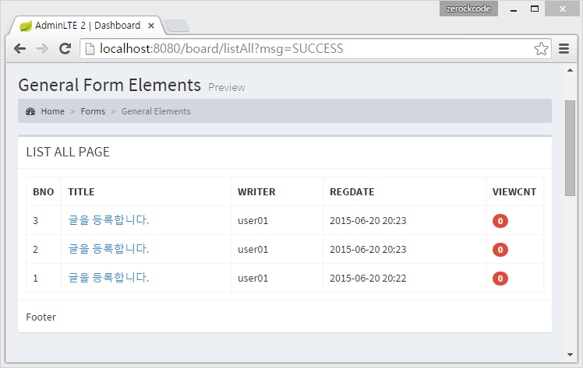
각 목록에 링크 처리하기

Slide 5
목록에서 추가로 구현해야 하는 작업들
목록 기능은 게시물 관리에 있어서 가장 중요한 기능이기 때문에 반드시 아래와 같은 기능이 추가될 필요가 있습니다.
페이징의 처리
일반 웹에서는 페이지 번호를 이용한 처리를 해 주어야 하고, 모바일의 경우에는 무한 스크롤과 같은 기능을 구현해 주어야 합니다.
검색 기능
모든 페이지 처리는 검색 기능과 함께 이루어져야만 합니다.

Slide 6
조회 구현
조회 기능의 구현은 다음과 같은 순서로 구현
조회 기능을 위한 BoardDAO의 처리 – 이미 처리된 완료
BoardService(BoardServiceImpl포함), BoardController의 처리 – 이미 처리된 완료
조회 페이지의 작성
수정, 삭제 링크 처리

Slide 7

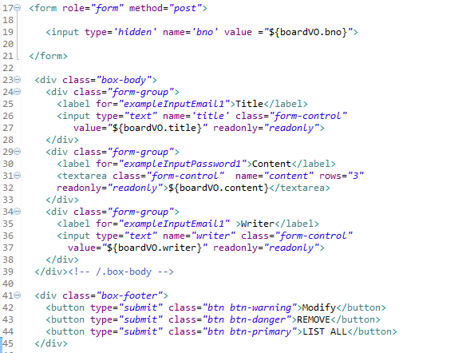
BoardController의 기능 추가와 뷰 처리
org.zerock.controller.BoardController.java

Slide 8
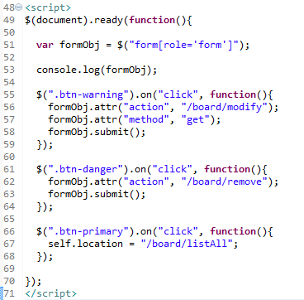
수정,삭제로의 링크 처리
페이지 이동 원칙
게시물 수정은 별도의 수정이 가능한 페이지로 이동한 후에 처리합니다.
게시물 삭제는 조회 페이지에서 바로 삭제 처리를 할 수 있도록 합니다.

Slide 9
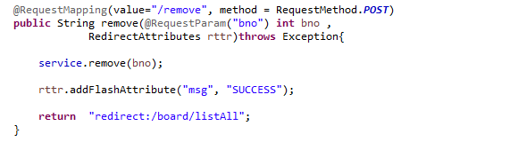
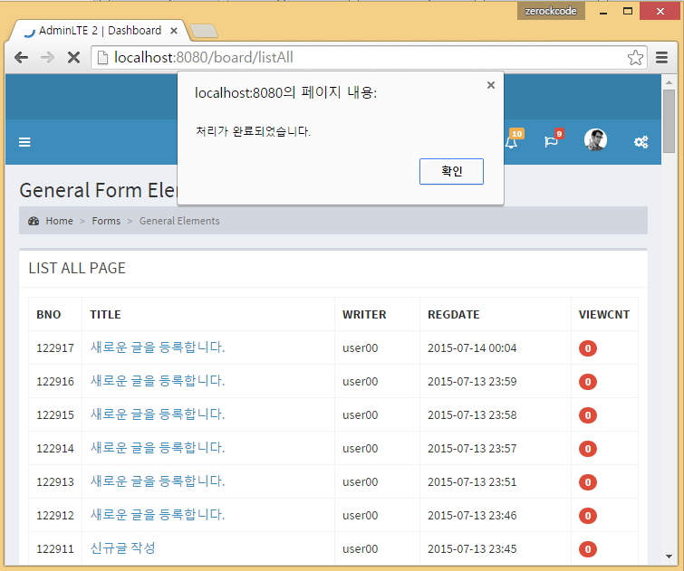
삭제 처리
등록 작업과 마찬가지로 리다이렉트 방식으로 리스트 페이지로 이동시켜 버리는 것을 볼 수 있습니다. 삭제 결과는 RedirectAttributes의 addFlashAttribute( )를 이용해서 처리하고 있습니다.

Slide 10
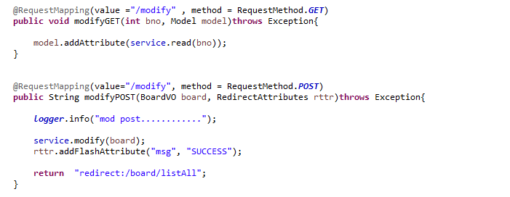
수정 처리

Slide 11
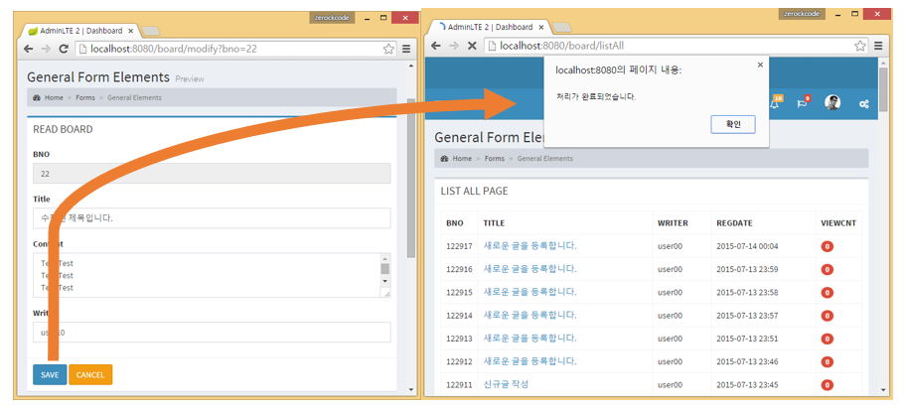
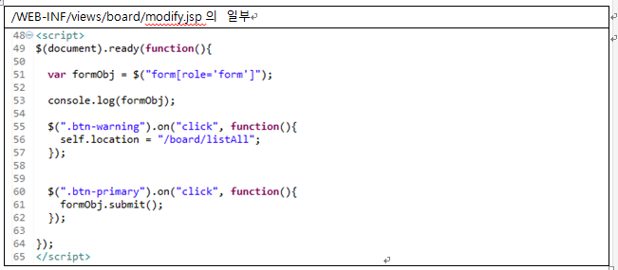

Slide 12
예외 처리
Spring MVC에서의 예외처리 방식
@ExceptionHandler 애노테이션을 이용한 처리
@ControllerAdvice를 이용한 처리
클래스에 @ControllerAdvice 애노테이션 처리
각 메소드에 @ ExceptionHandler를 이용해서 적절한 타입의 Exception을 처리
@ResponseStatus를 이용한 Http상태 코드 처리

Slide 13
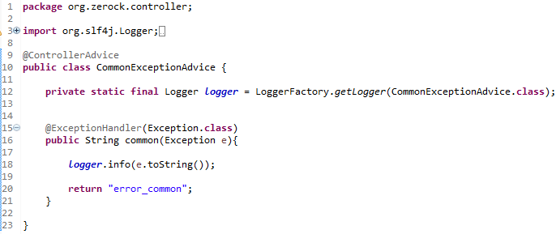
공통으로 사용 가능한 Advice

Slide 14
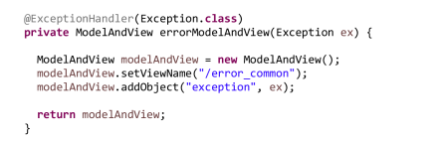
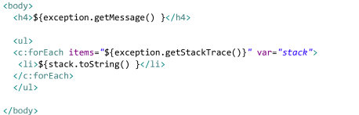
Exception을 화면으로 전달하기
* Model 객체를 이용해서 발생한 예외 객체를 전달하고 뷰에서 이를 출력하는 방식

